Slide 1
การประเมินระบบควบคุมภายในฯ
ระบบประเมินประสิทธิภาพระบบควบคุมภายในด้วยอิเล็กทรอนิกส์ 5 มิติ
แบบประเมินการตรวจสอบและประเมินผลระบบการควบคุมภายใน สำหรับโรงพยาบาลศูนย์ / โรงพยาบาลทั่วไป / โรงพยาบาลชุมชน ประจำปีงบประมาณ 2566 (IA03)
ตัวชี้วัดคำรับรองการปฏิบัติราชการ สำนักงานสาธารณสุขจังหวัดอุดรธานี
(ระบบควบคุมภายในด้วยระบบอิเล็กทรอนิกส์ EIA 5 มิติ)

Slide 3
ผลการประเมิน EIA มิติด้านควบคุมภายในและการบริหารความเสี่ยง ปี 66 (ผ่านเกณฑ์ร้อยละ 90)

Slide 4
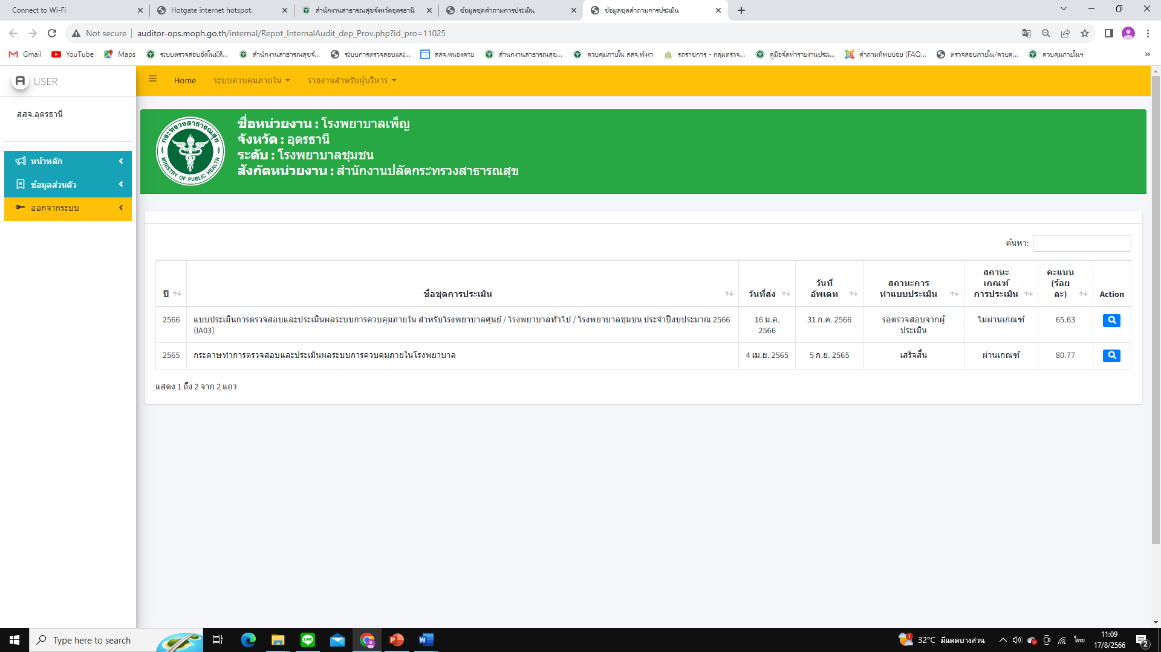

Slide 5
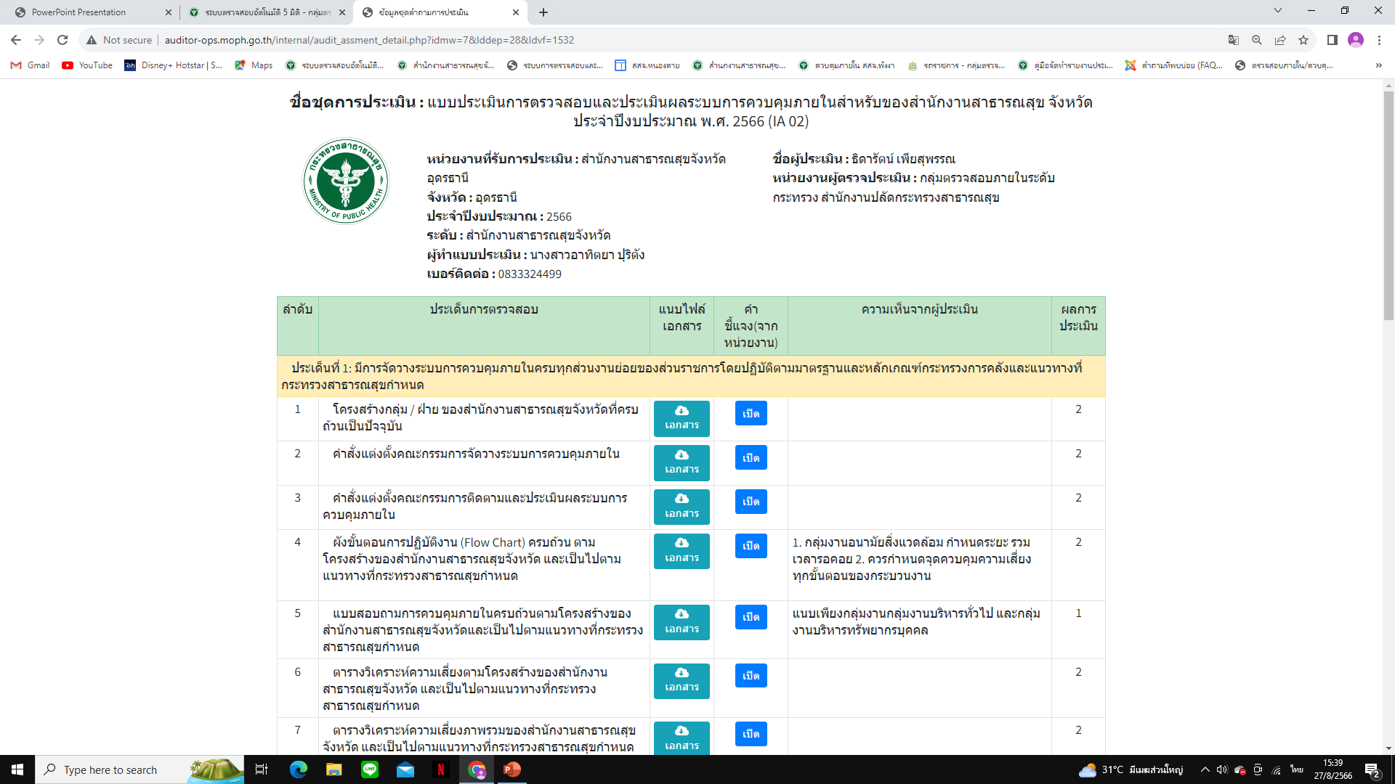

Slide 6
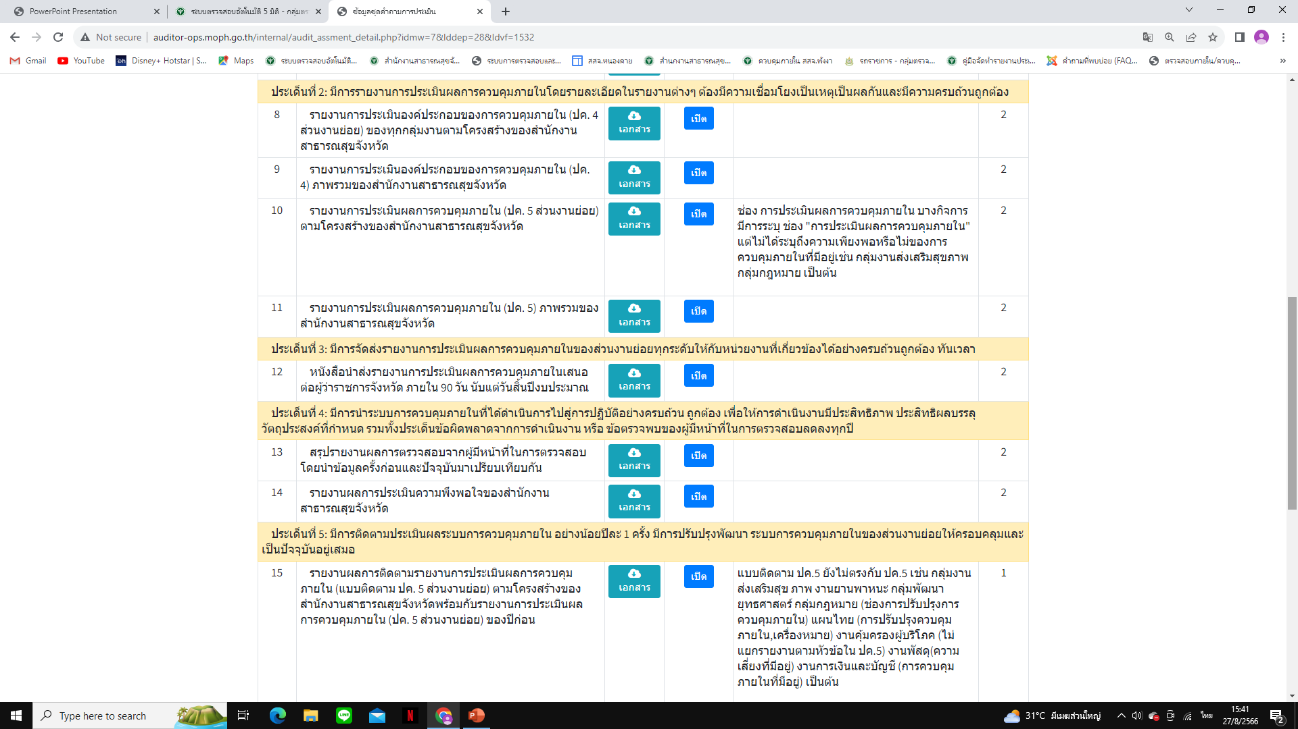

Slide 8
ประเด็นที่ 1: มีการจัดวางระบบการควบคุมภายในครบทุกส่วนงานย่อยของส่วนราชการโดยปฏิบัติตามาตรฐานและ
หลักเกณฑ์กระทรวงการคลังและแนวทางที่กระทรวงสาธารณสุขกำหนด
1. โครงสร้างกลุ่ม / ฝ่าย ของโรงพยาบาลที่ครบถ้วนเป็นปัจจุบัน

Slide 9
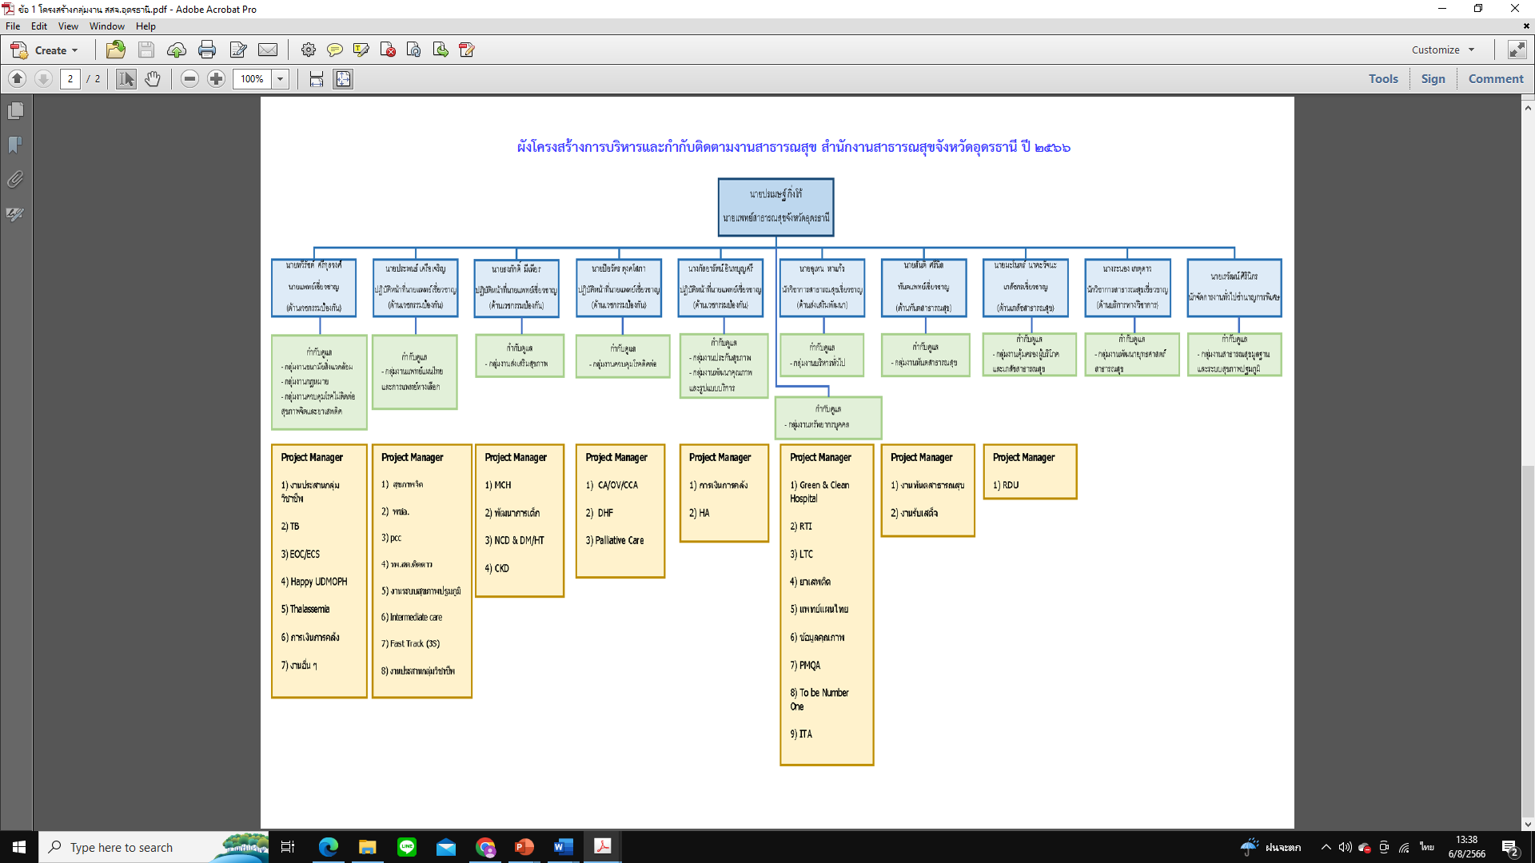
ประเด็นที่ 1: มีการจัดวางระบบการควบคุมภายในครบทุกส่วนงานย่อยของส่วนราชการโดยปฏิบัติตามาตรฐานและ
หลักเกณฑ์กระทรวงการคลังและแนวทางที่กระทรวงสาธารณสุขกำหนด
1. โครงสร้างกลุ่ม / ฝ่าย ของโรงพยาบาลที่ครบถ้วนเป็นปัจจุบัน

Slide 10
ประเด็นที่ 1: มีการจัดวางระบบการควบคุมภายในครบทุกส่วนงานย่อยของส่วนราชการโดยปฏิบัติตามาตรฐานและ
หลักเกณฑ์กระทรวงการคลังและแนวทางที่กระทรวงสาธารณสุขกำหนด
2. คำสั่งแต่งตั้งคณะกรรมการจัดวางระบบการควบคุมภายใน 3. คำสั่งแต่งตั้งคณะกรรมการติดตามและประเมินผลระบบการควบคุมภายใน

Slide 11
ประเด็นที่ 1: มีการจัดวางระบบการควบคุมภายในครบทุกส่วนงานย่อยของส่วนราชการโดยปฏิบัติตามาตรฐานและ
หลักเกณฑ์กระทรวงการคลังและแนวทางที่กระทรวงสาธารณสุขกำหนด
2. คำสั่งแต่งตั้งคณะกรรมการจัดวางระบบการควบคุมภายใน 3. คำสั่งแต่งตั้งคณะกรรมการติดตามและประเมินผลระบบการควบคุมภายใน

Slide 12
ประเด็นที่ 1: มีการจัดวางระบบการควบคุมภายในครบทุกส่วนงานย่อยของส่วนราชการโดยปฏิบัติตามาตรฐานและ
หลักเกณฑ์กระทรวงการคลังและแนวทางที่กระทรวงสาธารณสุขกำหนด
4. ผังขั้นตอนการปฏิบัติงาน (Flow Chart) ครบถ้วนตามโครงสร้างของโรงพยาบาลและเป็นไปตามแนวทางที่กระทรวงสาธารณสุขกำหนด

Slide 17
ประเด็นที่ 1: มีการจัดวางระบบการควบคุมภายในครบทุกส่วนงานย่อยของส่วนราชการโดยปฏิบัติตามาตรฐานและ
หลักเกณฑ์กระทรวงการคลังและแนวทางที่กระทรวงสาธารณสุขกำหนด
4. ผังขั้นตอนการปฏิบัติงาน (Flow Chart) ครบถ้วนตามโครงสร้างของโรงพยาบาลและเป็นไปตามแนวทางที่กระทรวงสาธารณสุขกำหนด

Slide 18
ประเด็นที่ 1: มีการจัดวางระบบการควบคุมภายในครบทุกส่วนงานย่อยของส่วนราชการโดยปฏิบัติตามาตรฐานและ
หลักเกณฑ์กระทรวงการคลังและแนวทางที่กระทรวงสาธารณสุขกำหนด
4. ผังขั้นตอนการปฏิบัติงาน (Flow Chart) ครบถ้วนตามโครงสร้างของโรงพยาบาลและเป็นไปตามแนวทางที่กระทรวงสาธารณสุขกำหนด

Slide 19
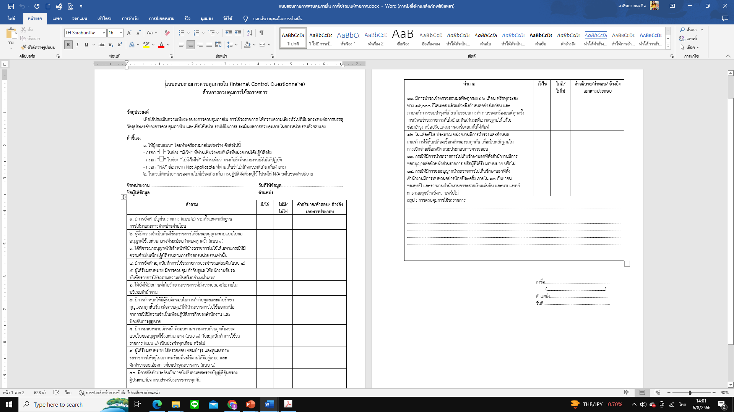
ประเด็นที่ 1: มีการจัดวางระบบการควบคุมภายในครบทุกส่วนงานย่อยของส่วนราชการโดยปฏิบัติตามาตรฐานและ
หลักเกณฑ์กระทรวงการคลังและแนวทางที่กระทรวงสาธารณสุขกำหนด
5. แบบสอบถามการควบคุมภายในครบถ้วนตามโครงสร้างของโรงพยาบาล และเป็นไปตามแนวทางที่กระทรวงสาธารณสุขกำหนด

Slide 20
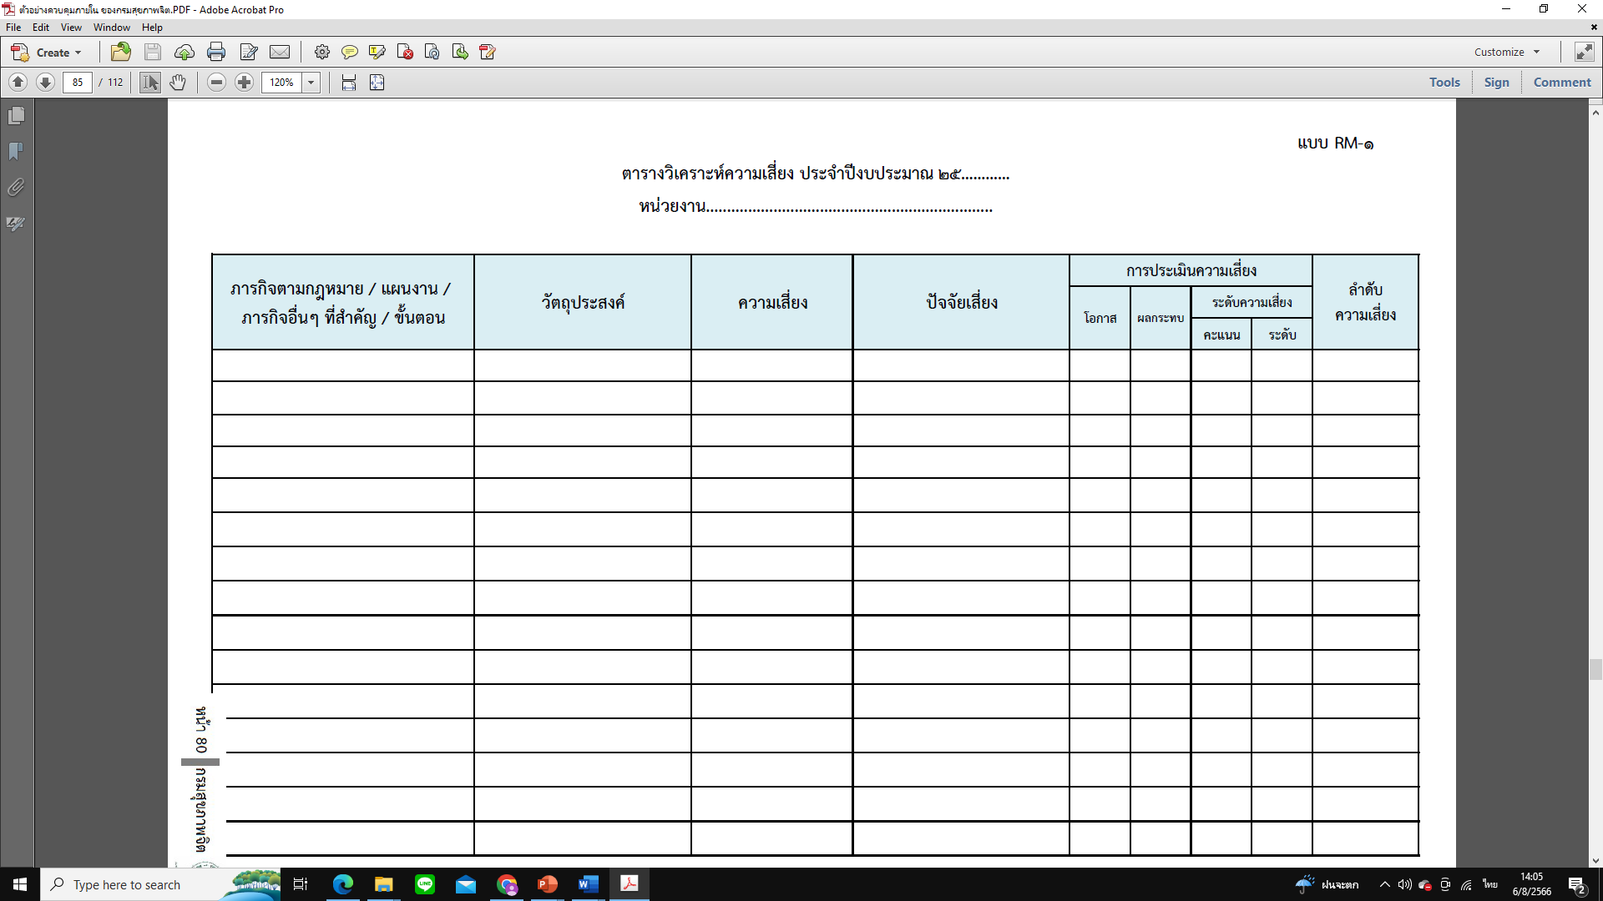
ประเด็นที่ 1: มีการจัดวางระบบการควบคุมภายในครบทุกส่วนงานย่อยของส่วนราชการโดยปฏิบัติตามาตรฐานและ
หลักเกณฑ์กระทรวงการคลังและแนวทางที่กระทรวงสาธารณสุขกำหนด
6. ตารางวิเคราะห์ความเสี่ยงตามโครงสร้างของโรงพยาบาลและเป็นไปตามแนวทางที่กระทรวงสาธารณสุขกำหนด

Slide 21
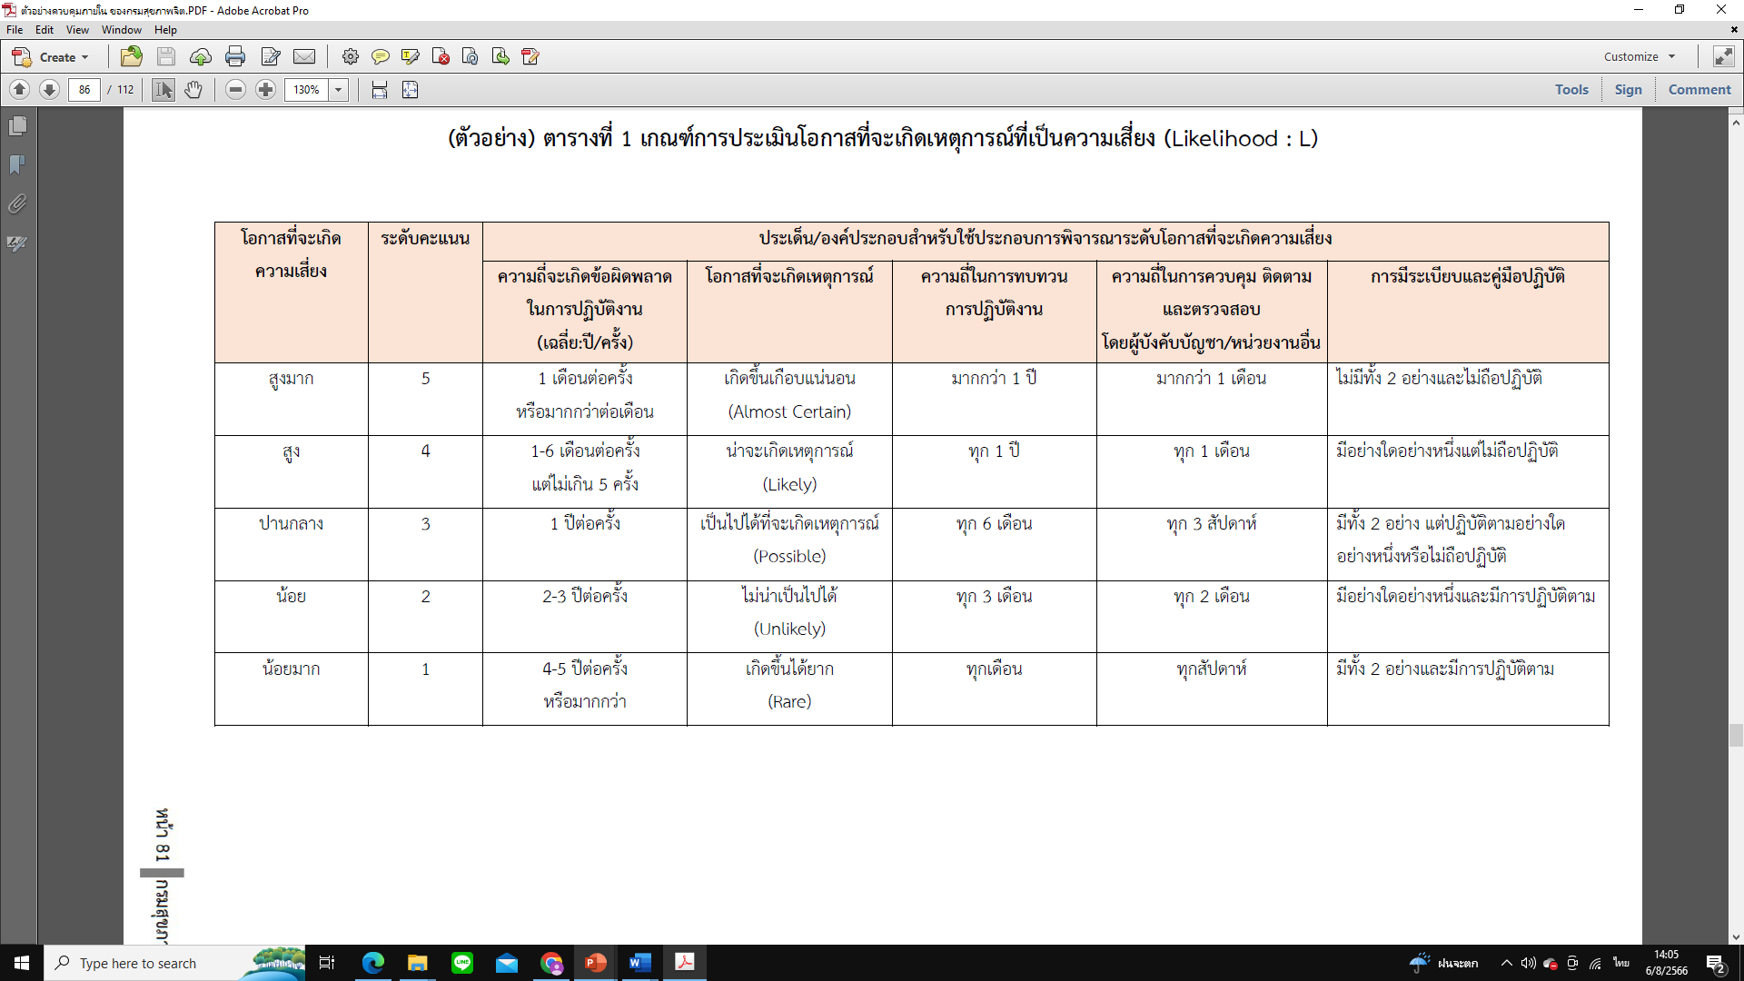

Slide 22
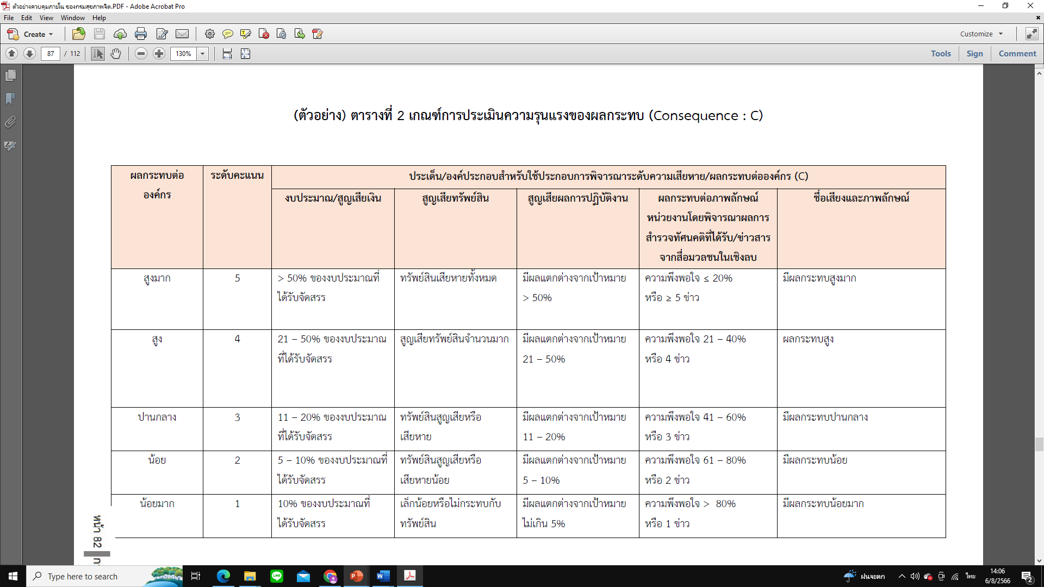

Slide 23
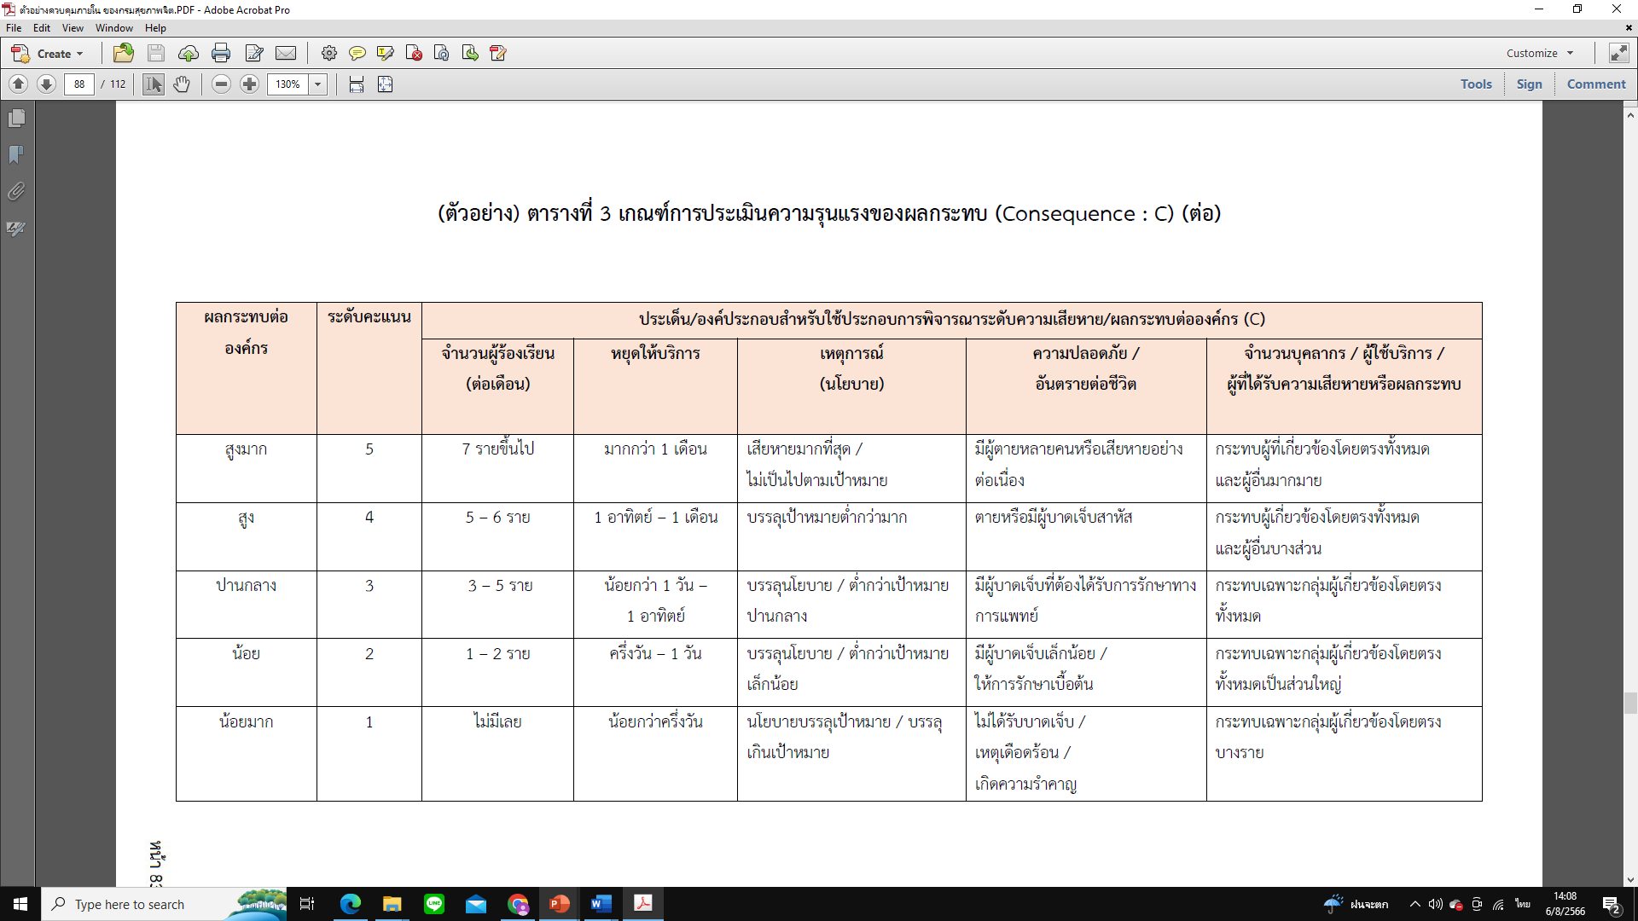

Slide 24
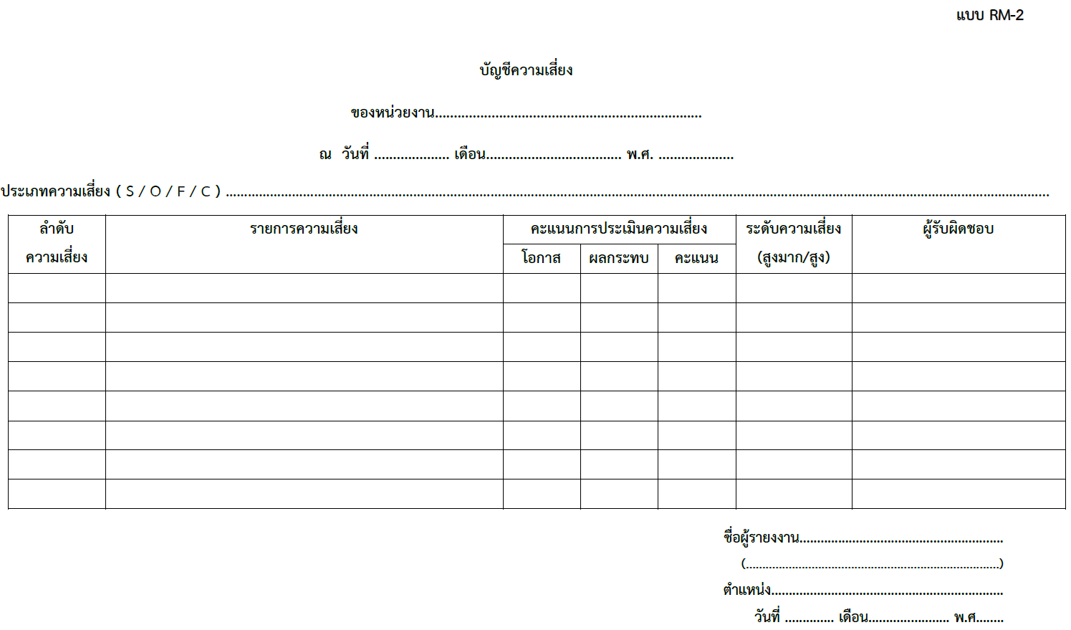

Slide 25
ประเด็นที่ 1: มีการจัดวางระบบการควบคุมภายในครบทุกส่วนงานย่อยของส่วนราชการโดยปฏิบัติตามาตรฐานและ
หลักเกณฑ์กระทรวงการคลังและแนวทางที่กระทรวงสาธารณสุขกำหนด
7. ตารางวิเคราะห์ความเสี่ยงภาพรวมของโรงพยาบาลและเป็นไปตามแนวทางที่กระทรวงสาธารณสุขกำหนด

Slide 27
ประเด็นที่ 2 : มีการรายงานการประเมินผลการควบคุมภายในโดยรายละเอียดในรายงานต่างๆ ต้องมีความเชื่อมโยงเป็นเหตุเป็นผลกันและมีความครบถ้วนถูกต้อง
8. รายงานการประเมินองค์ประกอบของการควบคุมภายใน (ปค.4 ส่วนงานย่อย) ของทุกกลุ่มงานตามโครงสร้างของโรงพยาบาล
ปค.4 ส่วนงานย่อย

Slide 28
ประเด็นที่ 2 : มีการรายงานการประเมินผลการควบคุมภายในโดยรายละเอียดในรายงานต่างๆ ต้องมีความเชื่อมโยงเป็นเหตุเป็นผลกันและมีความครบถ้วนถูกต้อง
8. รายงานการประเมินองค์ประกอบของการควบคุมภายใน (ปค.4 ส่วนงานย่อย) ของทุกกลุ่มงานตามโครงสร้างของโรงพยาบาล

Slide 30
ประเด็นที่ 2 : มีการรายงานการประเมินผลการควบคุมภายในโดยรายละเอียดในรายงานต่างๆ ต้องมีความเชื่อมโยงเป็นเหตุเป็นผลกันและมีความครบถ้วนถูกต้อง
. รายงานการประเมินผลการควบคุมภายใน (ปค. 5 ส่วนงานย่อย) ตามโครงสร้างของโรงพยาบาล
แบบ ปค.4

Slide 31
ประเด็นที่ 2 : มีการรายงานการประเมินผลการควบคุมภายในโดยรายละเอียดในรายงานต่างๆ ต้องมีความเชื่อมโยงเป็นเหตุเป็นผลกันและมีความครบถ้วนถูกต้อง
9. รายงานการประเมินองค์ประกอบของการควบคุมภายใน (ปค. 4 ส่วนงานย่อย) ภาพรวมของโรงพยาบาล

Slide 32
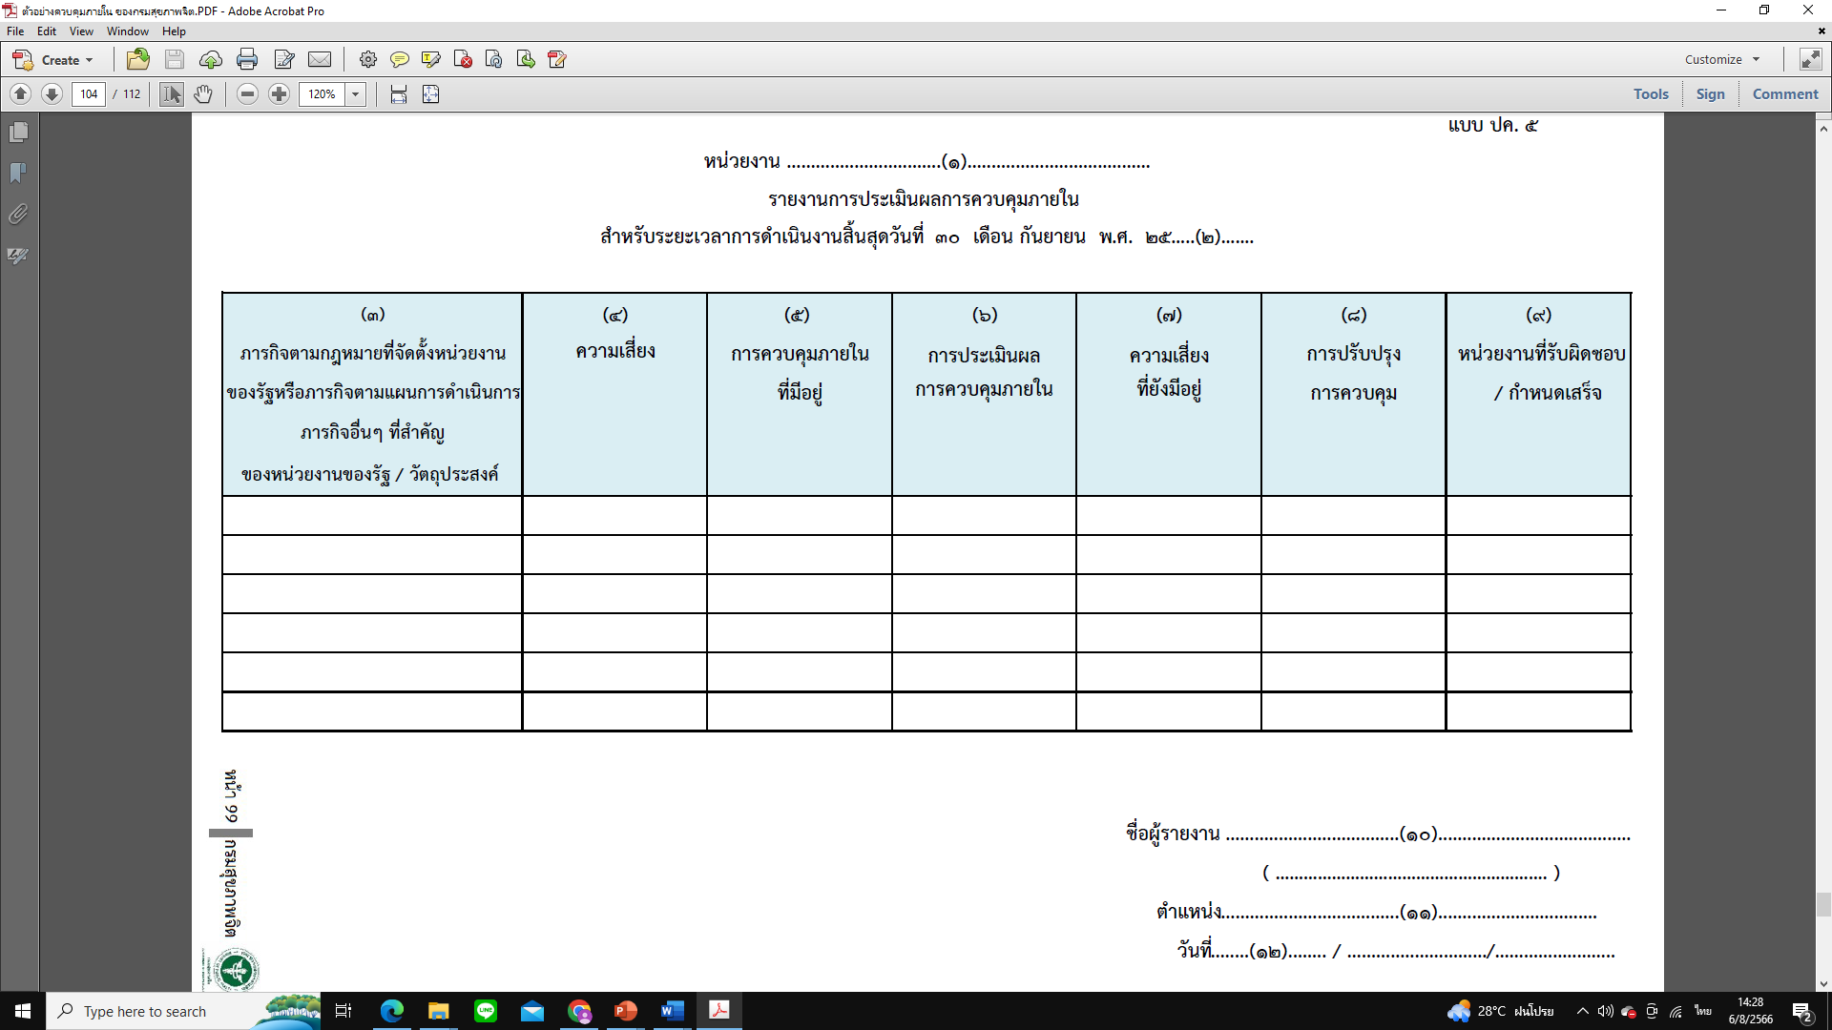
ประเด็นที่ 2 : มีการรายงานการประเมินผลการควบคุมภายในโดยรายละเอียดในรายงานต่างๆ ต้องมีความเชื่อมโยงเป็นเหตุเป็นผลกันและมีความครบถ้วนถูกต้อง
10. รายงานการประเมินผลการควบคุมภายใน (ปค. 5 ส่วนงานย่อย) ตามโครงสร้างของโรงพยาบาล
ปค.5 ส่วนงานย่อย

Slide 33
ประเด็นที่ 2 : มีการรายงานการประเมินผลการควบคุมภายในโดยรายละเอียดในรายงานต่างๆ ต้องมีความเชื่อมโยงเป็นเหตุเป็นผลกันและมีความครบถ้วนถูกต้อง
10. รายงานการประเมินผลการควบคุมภายใน (ปค. 5 ส่วนงานย่อย) ตามโครงสร้างของโรงพยาบาล
ปค.5 ส่วนงานย่อย

Slide 34
ประเด็นที่ 2 : มีการรายงานการประเมินผลการควบคุมภายในโดยรายละเอียดในรายงานต่างๆ ต้องมีความเชื่อมโยงเป็นเหตุเป็นผลกันและมีความครบถ้วนถูกต้อง
10. รายงานการประเมินผลการควบคุมภายใน (ปค. 5 ส่วนงานย่อย) ตามโครงสร้างของโรงพยาบาล
ปค.5 ส่วนงานย่อย
- ตัวอย่าง -

Slide 35
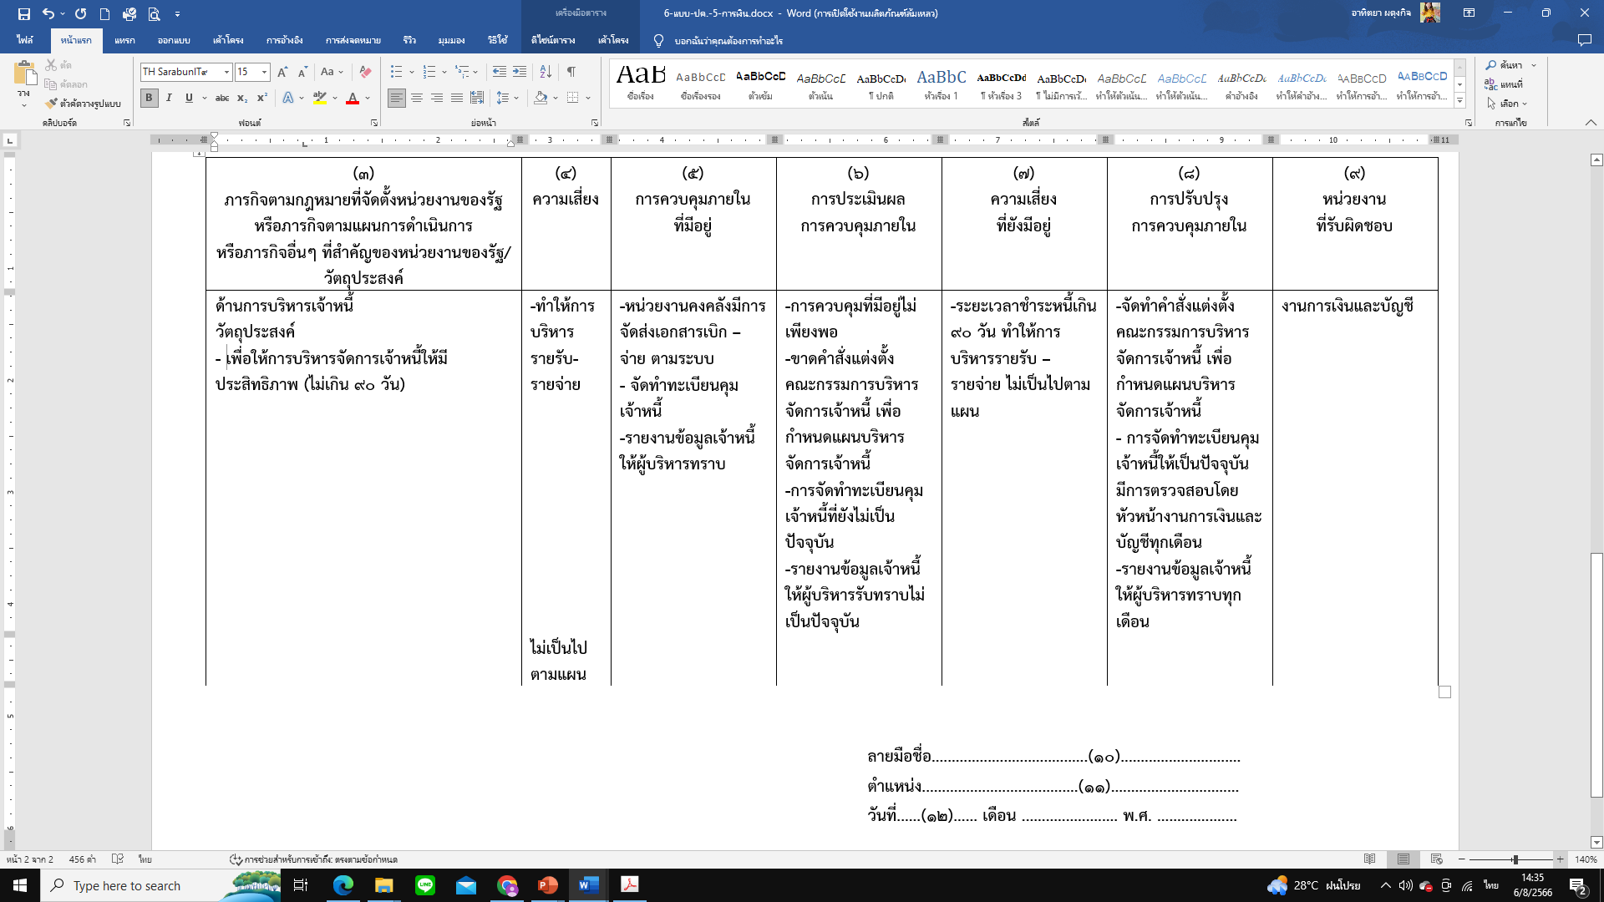
ประเด็นที่ 2 : มีการรายงานการประเมินผลการควบคุมภายในโดยรายละเอียดในรายงานต่างๆ ต้องมีความเชื่อมโยงเป็นเหตุเป็นผลกันและมีความครบถ้วนถูกต้อง
10. รายงานการประเมินผลการควบคุมภายใน (ปค. 5 ส่วนงานย่อย) ตามโครงสร้างของโรงพยาบาล
ปค.5 ส่วนงานย่อย
- ตัวอย่าง -

Slide 36
ประเด็นที่ 2 : มีการรายงานการประเมินผลการควบคุมภายในโดยรายละเอียดในรายงานต่างๆ ต้องมีความเชื่อมโยงเป็นเหตุเป็นผลกันและมีความครบถ้วนถูกต้อง
11. รายงานการประเมินผลการควบคุมภายใน (ปค. 5 ส่วนงานย่อย) ภาพรวมของโรงพยาบาล
แบบ ปค.5

Slide 37
ประเด็นที่ 3: มีการจัดส่งรายงานการประเมินผลการควบคุมภายในของส่วนงานย่อยทุกระดับให้กับหน่วยงานที่เกี่ยวข้องได้อย่างครบถ้วน ถูกต้อง ทันเวลา
12. หนังสือนำส่งรายงานการประเมินผลการควบคุมภายในภายในระยะเวลาที่กำหนด

Slide 38
ประเด็นที่ 4 : มีการนำระบบการควบคุมภายในที่ได้ดำเนินการไปสู่การปฏิบัติอย่างครบถ้วน ถูกต้อง เพื่อให้การดำเนินงานมีประสิทธิภาพ ประสิทธิผล
บรรลุวัตถุประสงค์ที่กำหนด รวมทั้งประเด็นข้อผิดพลาดจากการดำเนินงานหรือข้อตรวจพบของผู้มีหน้าที่ในการตรวจสอบลดลงทุกปี
13. สรุปรายงานผลการตรวจสอบจากผู้มีหน้าที่ในการตรวจสอบโดยนำข้อมูลครั้งก่อนและปัจจุบันมาเปรียบเทียบกัน

Slide 39
ประเด็นที่ 4 : มีการนำระบบการควบคุมภายในที่ได้ดำเนินการไปสู่การปฏิบัติอย่างครบถ้วน ถูกต้อง เพื่อให้การดำเนินงานมีประสิทธิภาพ ประสิทธิผล
บรรลุวัตถุประสงค์ที่กำหนด รวมทั้งประเด็นข้อผิดพลาดจากการดำเนินงานหรือข้อตรวจพบของผู้มีหน้าที่ในการตรวจสอบลดลงทุกปี
14.รายงานผลการประเมินความพึงพอใจของโรงพยาบาล
- การให้บริการทันตฯ
- การให้บริการด้านการรักษา
- การให้บริการแพทย์แผนไทย
- จากการประเมินผลแผนงาน/โครงการ
- อื่นๆ (ถ้ามี)

Slide 40
ประเด็นที่ 5 : มีการติดตามประเมินผลระบบการควบคุมภายใน อย่างน้อยปีละ 1 ครั้ง มีการปรับปรุงพัฒนาระบบการควบคุมภายในของส่วนงานย่อยให้ครอบคลุม
และเป็นปัจจุบันอยู่เสมอ
15. รายงานผลการติดตามรายงานการประเมินผลการควบคุมภายใน (แบบติดตาม ปค. 5 ส่วนงานย่อย) ตามโครงสร้างของโรงพยาบาลพร้อมกับรายงาน
การประเมินผลการควบคุมภายใน (ปค. 5 ส่วนงานย่อย) ของปีก่อน
16. รายงานผลการติดตามรายงานการประเมินผลการควบคุมภายใน (แบบติดตาม ปค. 5 ส่วนงานย่อย) ภาพรวมของโรงพยาบาลพร้อมกับรายงาน
การประเมินผลการควบคุมภายใน (ปค. 5) ภาพรวมของโรงพยาบาล (ปค. 5 ส่วนงานย่อย) ของปีก่อน

Slide 41
แบบฟอร์รายงาน

Slide 42
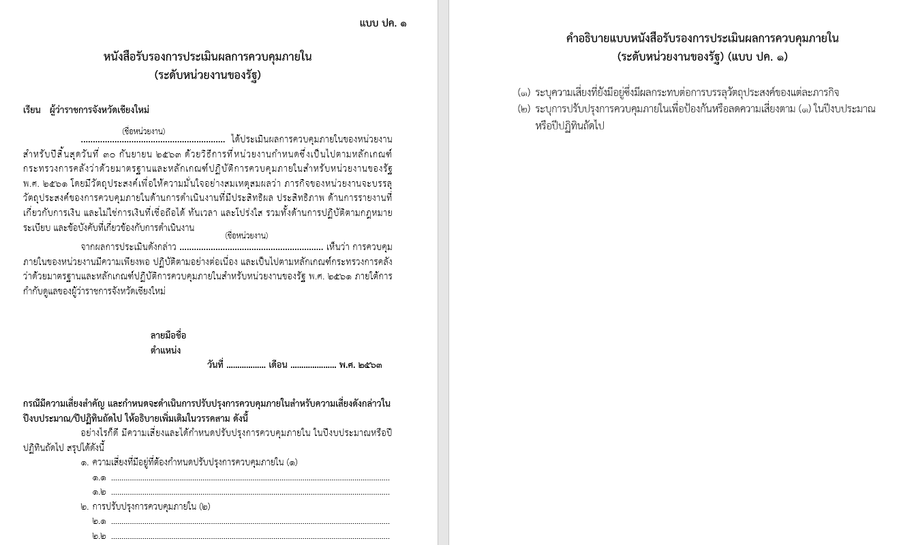

Slide 45
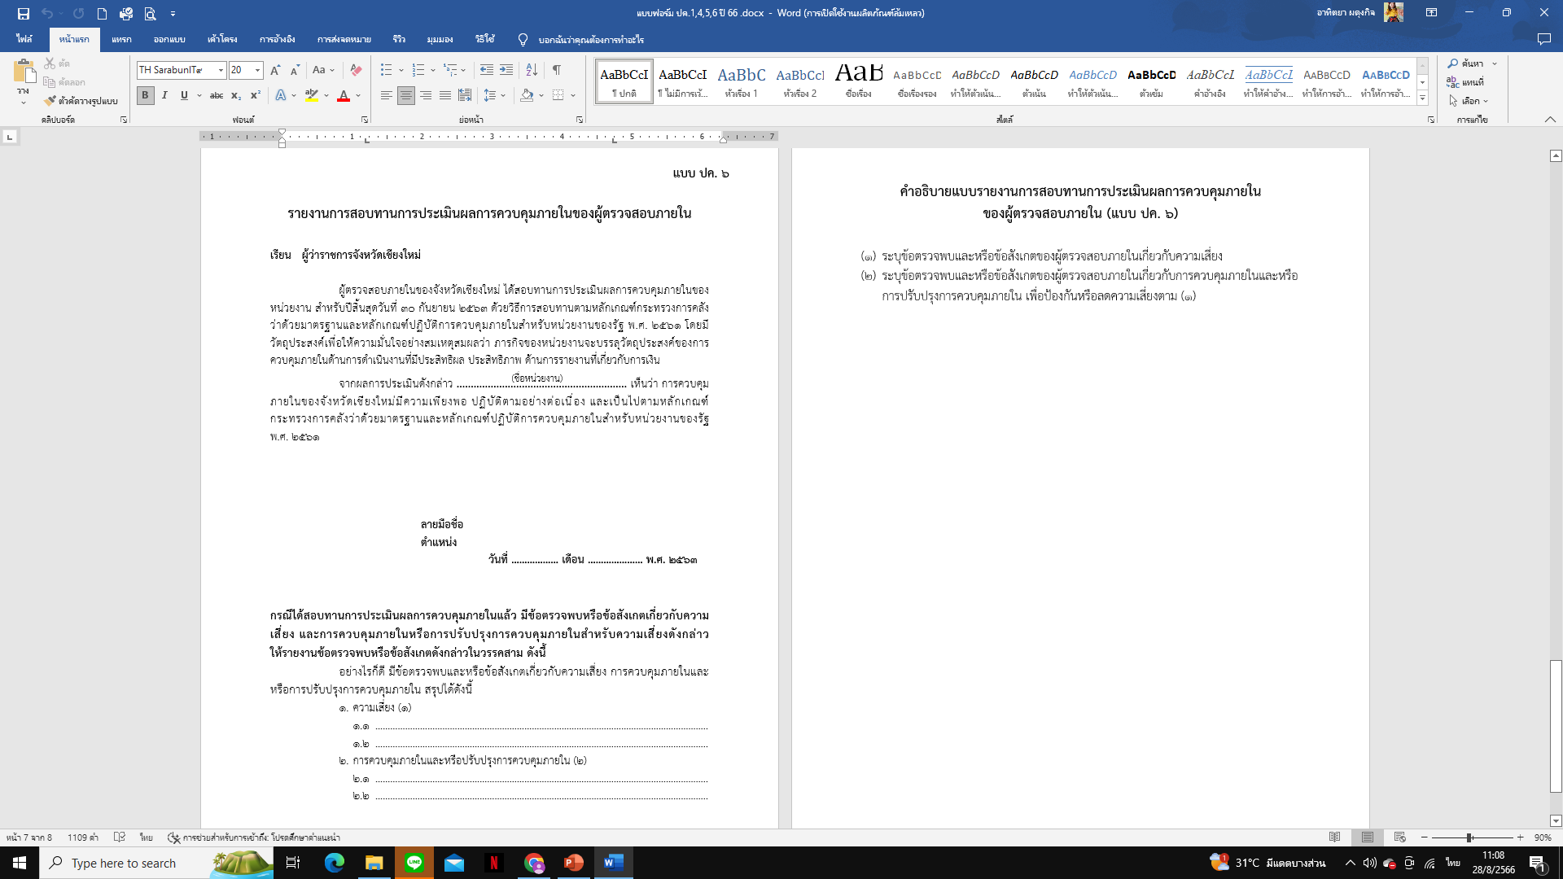

Slide 47
Thank you
for your attention

